Slide 1

Балкарские писатели и поэты – участники Великой Отечественной Войны 1941-1945

Slide 2
На фронт ушли многие писатели и поэты Кабардино-Балкарии: Берт Гуртуев, Кайсын Кулиев, Керим Отаров, Омар Этезов, Максим Геттуев, Хажимуса Кулиев, Сафар Макитов . Некоторые из них погибли в первые же годы войны: Азрет Будаев, Рамазан Геляев, Салих Хочуев оставив своему народу в наследство пламенные стихи-призывы и песни, проникнутые стремлением осмыслить и художественно отразить военную действительность, выявить истоки силы советского народа в целом и моральные качества отдельных людей, установить преемственность поколений, показать боевые традиции предков. Все это определило пафос и идейную направленность национальной поэзии Кабардино-Балкарии в годы Второй мировой войны. Лирика балкарских поэтов стала поэтическим призывом к народам Кавказа выдержать все испытания и победить.

Slide 3
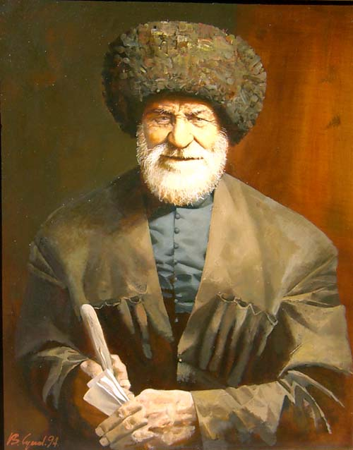
Мечиев Кязим
Одним из первых откликнулся поэтическим словом на грозные события Второй мировой войны старейший балкарский поэт Кязим Мечиев (1859-1945). Он создавал стихи, в которых устанавливалось художественное единство патриотического и лирического. В них поэт выразил глубинные чувства горцев Кавказа, их внутренний духовный мир. Всего за период с 1941 по 1944 гг. К. Мечиев создал шесть стихотворений, проникнутых пафосом борьбы и уверенности в победе: «Мы победим»

Slide 4
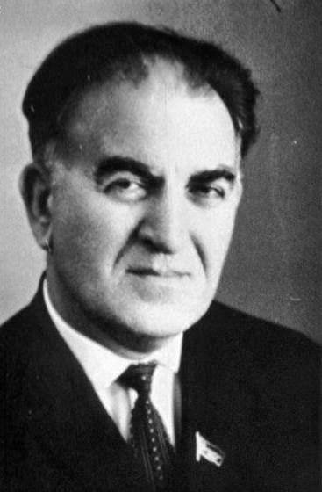
Геттуев Максим Измаилович
Геттуев Максим Измаилович родился в 1916 году в селе Кёнделен Эльбрусского района. После окончания школы уехал в Нальчик. Поступил на работу в редакцию газеты «Социалистическая Кабардино-Балкария».
В годы войны, находясь в рядах 18-й армии, участвовал в боях на Северном Кавказе, «Малой земли» под Новороссийском при освобождении правобережной Украины. В годы войны не публиковался. Стихи военных лет увидели свет лишь в его сборниках 60-х годов. Демобилизовавшись в феврале 1946 года, вместе со своим депортированным народом жил в Таджикистане, в г.Ленинабаде и работал в газете «Ленинабадская правда». С 1967 по 1980 годы возглавлял Верховный Совет Кабардино-Балкарской АССР, являясь председателем его Президиума. В 1974 году ему было присвоено звание «Народный поэт Кабардино-Балкарии».
Его стихи о войне, военных дорогах разнообразны, полны трагических перекрёстков. Возвращаясь к тем дням, восстанавливая в памяти те суровые события, Геттуев говорит о невосполнимых утратах того горестного времени.
Умер в 1985 году в Нальчике.

Slide 5
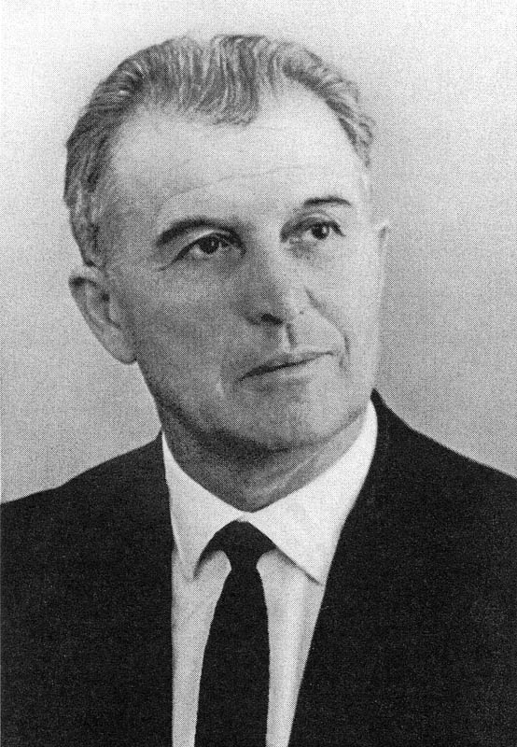
Гуртуев Берт Измаилович
Гуртуев Берт Измаилович родился 7 ноября 1910 года в селе Белая Речка. В 1931 году окончил педагогическое училище при Ленинском Учебном Городке (ЛУГе). Работал в органах народного просвещения.
В годы Великой Отечественной войны вступил в ряды действующей армии и участвовал в ней в качестве политрука стрелковой роты, а затем преподавателя пулемётно-миномётного училища. За боевые и трудовые заслуги был награждён тремя орденами и тринадцатью медалями. Он был членом Союза писателей СССР и работал в Союзе писателей КБАССР в должности ответственного секретаря правления.
Тема войны в творчестве Б.Гуртуева находит своё развитие в сборнике стихов «Светлое утро» (1958).
Умер в 2001 году.

Slide 6
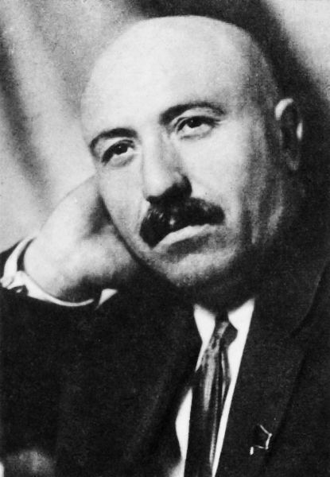
Кулиев Кайсын Шуваевич
Кулиев Кайсын Шуваевич родился 1 ноября 1917 года в с.Верхний Чегем. Учился в театральном институте им.А.Луначарского и параллельно в Литературном институте им.М.Горького.
К началу войны преподавал литературу в КБГПИ, затем служил в армии, сначала в Заполярье, потом под Ленинградом.
Уроки мужества он получил на фронтах войны, где ратный труд десантника-парашютиста он сочетал с работой военного журналиста. Его антивоенные очерки и стихи печатались в газетах «Сын Отечества», «Правда», «Красная звезда». Он принимал участие в боях за освобождение Москвы, Орла, Ростова, Украины, Крыма, Прибалтики. Суровые впечатления тех лет легли в основу его военной лирики. Они навеяны опытом солдата, прошедшего трудными дорогами войны. Он был неоднократно ранен.
Кулиеву присвоено звание «Народный поэт Кабардино-Балкарии». У него множество наград.
Умер 4 июня 1985 года

Slide 7
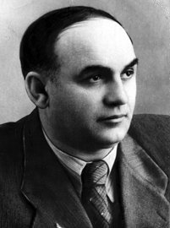
Отаров Керим Сарамурзаевич
Отаров Керим Сарамурзаевич родился в 1912 году в ауле Гирхожан Баксанского ущелья. С детских лет проявлял большой интерес к художественному слову и народному творчеству. Окончил Нальчикский педагогический техникум, преподавал в медицинском и педагогическом техникумах. В 1936 году его принимают в Союз писателей СССР, а в 1938 году избирают председателем правления Союза писателей Кабардино-Балкарии.
В первые же дни Великой Отечественной войны он добровольцем уходит на фронт. В 1943 году после тяжёлого ранения был демобилизован и вернулся домой. За боевые заслуги был награждён Орденом «Красной Звезды» и медалями.
За творческие достижения и заслуги перед балкарской литературой был награждён Орденом «Трудового Красного Знамени», ему было присвоено почётное звание народного поэта КБР.
Умер в 1974 году в Нальчике.

Slide 8
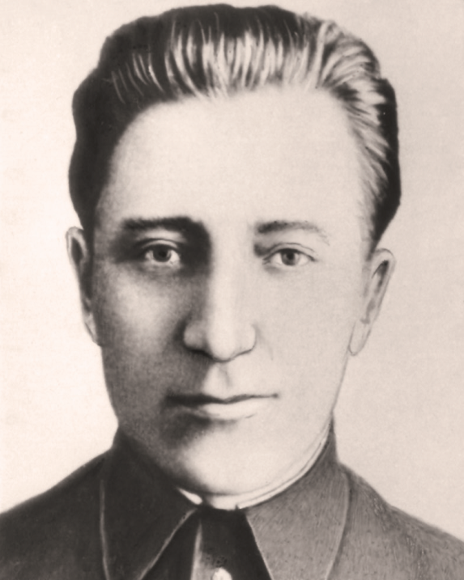
БУДАЕВ АЗРЕТ КИЧИБАТЫРОВИЧ
АЗРЕТ КИЧИБАТЫРОВИЧ БУДАЕВ (1915–1942)родился в 2015 году в селении Верхний Баксан Кабардино-Балкарской АССР, – поэт.
Один из первопроходцев балкарской литературы Азрет Будаев, несмотря на непродолжительность жизненного пути, оставил после себя поэтическое наследие, отмеченное ярким, самобытным талантом.
В 1933 году в Кабардино-Балкарском книжном издательстве вышел поэтический сборник А. Будаева «Стихи и песни»,позже«МояРодина».
В 1936 году А. Будаев написал поэму «Рассказ охотника», которая принесла ему широкую известность.
5 июля 1941 года было опубликовано последнее стихотворение А. Будаева «Вперед, за Родину!», в котором он призывал всех встать на защиту Отечества.
А.Будаев погиб 4 декабря 1942 года, сражаясь в партизанском отряде, в районе Голубых озер.. За мужество и отвагу поэт был посмертно награжден орденом Красной Звезды. На этом месте по инициативе Мурадина Хадисовича Туменова в 1992 году была установлена памятная плита.

Slide 9
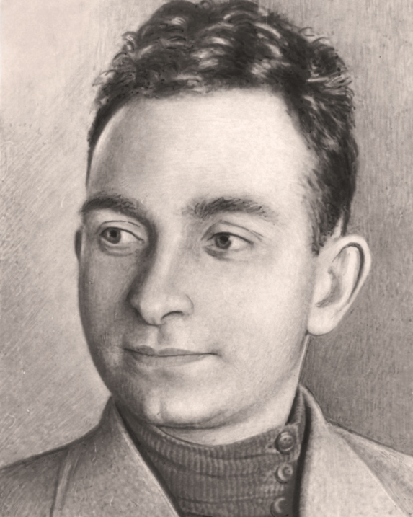
ХОЧУЕВ САЛИХ ШАБАЗОВИЧ
САЛИХ ШАБАЗОВИЧ ХОЧУЕВ (1910–1942) – прозаик, основоположник балкарской литературной
Одним из ярких имен в балкарской литературе в период ее становления был Салих Шабазович Хочуев . В 1934-м году балкарский альманах «Новая сила» познакомил читателей с рассказом С.Хочуева «Сафар и революция.
Книга Салиха Хочуева «Сын, достойный своего отца», вышедшая в 1934 году, является не только первым изданным произведением писателя, но и одной из первых книг балкарской прозы...
Салих Хочуев является одним из зачинателей балкарской литературной критики. Им были опубликованы обстоятельные рецензии на книгу стихов К. Мечиева «Мое слово» (1939), на первый поэтический сборник К. Кулиева «Здравствуй, утро!» (1939), на театральную постановку Балкарского госдрамтеатра по пьесе Р. Геляева «Кровавый..калым» (1940).
С началом войны С. Хочуев ушел на фронт. После тяжелого ранения попал в плен и погиб в концлагере 26 июля 1942 года.

Slide 10
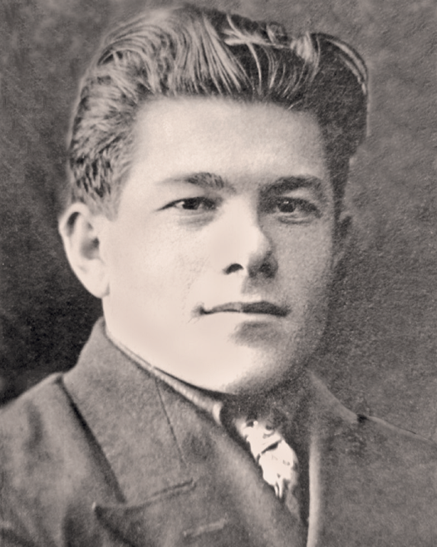
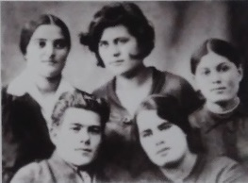
ГЕЛЯЕВ РАМАЗАН КИЧИЕВИЧ
РАМАЗАН КИЧИЕВИЧ ГЕЛЯЕВ (1915 – 1943).
Рамазан Геляев вошел в историю Балкарского театра как первый профессиональный режиссер и драматург.
С постановки его драмы «Кровавый калым» начался новый период в истории балкарской драматургии и театра.
Родился Р. Геляев в с.Верхняя Балкария. После окончания начальной школы учился в педагогическом техникуме в Нальчике.. В 1935 г. поступил на режиссерский факультет ГИТИСа им. А. Луначарского. Во время учебы он начал писать драму «Кровавый калым», премьера которой состоялась 31 мая 1941 г.
Видевшие спектакль критики и зрители утверждали, что успех его был обеспечен благодаря народным звучаниям. Спектакль был насыщен фольклорными обрядами, песнями и танцами.Л. Бородовский писал: «Подлинная народность – вот отличительная черта спектакля «Кровавый калым» в постановке балкарского театра». Имея бронь, Рамазан Геляев ушел на фронт. Служил в минометной батарее 278-го Кавалерийского полка 115-й Кавалерийской дивизии в должности командира минометного взвода, принимал участие в ожесточенных боях с врагом под селом Большая Мартыновка Ростовской области. В 1943 г. в возрасте 28 лет старший лейтенант Р. Геляев погиб, защищая с. Большая Мартыновка Ростовской области

Slide 11
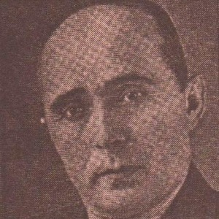
Кулиев Хажимуса Атабиевич
Балкарский поэт Кулиев Хажимуса Атабиевич родился в 1910 году в селении Верхний Чегем Чегемского района Кабардино – Балкарской Республики. С первых дней Великой Отечественной войны Хажимуса находился в рядах Советской армии.
В 1931 году закончил семилетнюю школу в Бахчисарае, в Крыму. Писать стихи Кулиев начал с середины 30-х годов. За заслуги перед Родиной был награжден орденом Красной Звезды, медалями «За оборону Ленинграда» и «За победу над Германией». Первый сборник стихов Кулиева «Каштанлы шахар» (Каштановый город), вышел в 1959 году Его стихи отличаются простотой и искренностью. Многие его стихотворения стали песнями, получившими широкую популярность в народе.
В его поэзии отражена и трагическая тема войны. Многие строки посвящены народному героизму, патриотизму, верности воинскому долгу.
Умер в 1971 году.

Slide 12
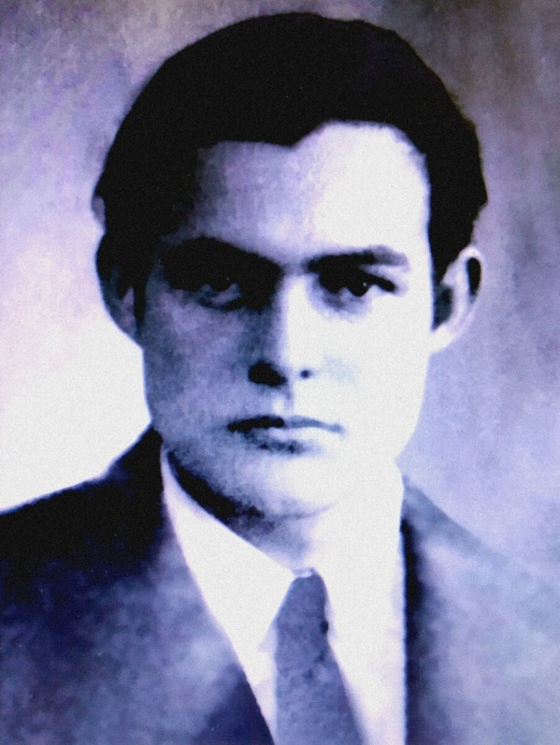
Этезов Омар Мимболатович
Этезов Омар Мимболатович. Родился 10. ноября 1913, сел. Нижний . Баксан Эльбрусского р-на КБР – балкарский поэт, прозаик, драматург. 1929–1932 гг. – время учёбы в Горском агроиндустриальном институте в г. Владикавказе. В 1932–1934 гг. – аспирантура в Ленинградском государственном университете им. Герцена.
Творческая деятельность Этезова началась в 14 лет. Его первое поэтическое произведение было опубликовано в газете «Къарахалкъ». Омаром Этезовым было написано множество стихотворений, а также повести, рассказы, пьесы, роман. Участник Великой Отечественной войны: 31 декабря 1941 г. был призван в ряды действующей армии, награжден медалями «За отвагу», «За победу над Германией.
В марте 1943-го в результате полученных ранений был демобилизован. В 1957 г. в журнале «Дон» публикуется его повесть «Камни помнят». В 1959 г. ставят пьесу Этезова «Къанлы той» (Кровавая свадьба ).Он был ярким представителем поколения первых профессиональных балкарских писателей. Умер в 1964 году.

Slide 13
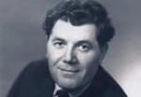
Маммеев Ибрагим Шакманович
Маммеев, Ибрагим Шакманович балкарский драматург и поэт. Заслуженный артист Кабардино-Балкарской АССР (1958). Член Союза писателей СССР (1939).
Ибрагим Маммеев родился 5 февраля 1919 года в селе Гунделен . Высшее образование получил в ГИТИС. С 1939 года работал в Балкарском государственном театре. Участвовал в Великой Отечественной войне, принимал участие в штурме Берлина, награждён многими орденами и медалями. После окончания военной службы в 1946 году жил в Киргизии, где находились в ссылке его родные.
В 1956 году вернулся на родину. После восстановления балкарского театра пошёл на работу в театр, где трудился до конца своих дней. В 1958 году отдельным изданием вышел сборников его стихов «Коса». Однако наибольшую известность Маммееву принесла драматургия. Он явился одним из создателей национального репертуара балкарского театра. На сюжеты из истории и современности балкарского народа им были созданы пьесы «После свадьбы», «Крепость Шамая», «Феодал», «Зрячая любовь». Также Маммеев перевёл на балкарский язык ряд произведений мировой классики и инсценировал ряд произведений балкарской литературы.

Slide 14
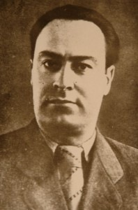
Макитов Сафар Исхакович
Балкарский поэт Сафар Исхакович Макитов родился 7 ноября 1917 года в селении Кёнделен Эльбрусского района. В1936 году Сафар Макитов закончил педагогический техникум при Ленинском учебном городке…
В 1938 году Сафар Макитов вступил в Союз писателей СССР.
С августа 1942-го по август 1943 г. он находился в отряде особого назначения при 37-й армии. С. Макитов награждён орденом Отечественной войны и 14 медалями, в том числе «За боевые заслуги», «За оборону Кавказа».
Сафар Макитов является автором трёх десятков сборников стихов и поэм.
Два сборника стихов С. Макитова – «Белые горы» и «Пишу жизнь» – удостоены Государственной премии КБАССР в 1977 году. За заслуги в развитии национальной культуры и искусства ему были присвоены почётные звания «Заслуженный работник культуры КБАССР» (1969), «Заслуженный работник культуры РСФСР» (1975), «Народный поэт КБАССР» (1985).

Slide 15
Спасибо за внимание!

Slide 16
.

